Slide 1
Hematinics
dr. Imaniar Ranti, M.Sc
Departemen Farmakologi
FKIK UMY

Slide 2
LO
Memahami indikasi penggunaan obat hematinik
Memahami jenis – jenis obat hematinik
Memahami farmakokinetik obat hematinic
Memahami farmakodinamika obat hematinik
Memahami efek samping penggunaan obat hematinik

Slide 3
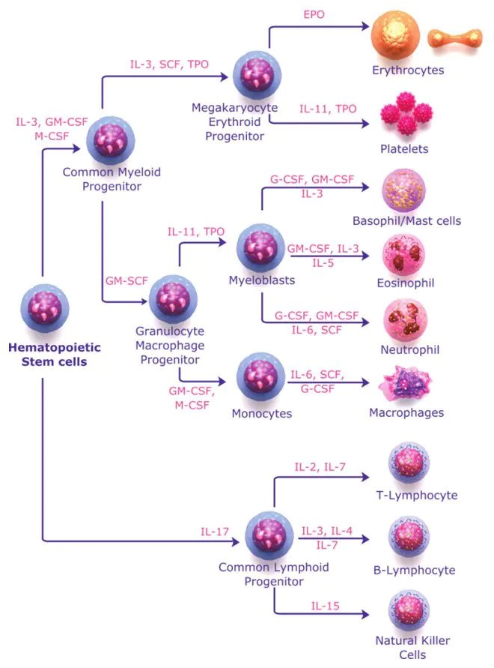
Hematopoesis

Slide 4
ANEMIA
Anemia didefinisikan berkurangnya 1 atau lebih parameter sel darah merah (Hb, HMT, Eritrosit)
World Health Organization, Stoltzfus, R. J., & Dreyfuss, M. L. (2013). Prevention of Iron Deficiency Anaemia in Adolescents Role of Weekly Iron Acid Supplementation. In Pediatrics (Vol. 138, Issue 1). https://doi.org/10.3390/nu6125915

Slide 5
Klasifikasi Anemia
►Anemia Defisiensi Besi----microcytic , hypochromic
►Anemia Megaloblastic---- kurang Vit. B₁₂ atau Asam Folat
macrocytic , normochromic
►Anemia akibat dari penyakit lain----gagal ginjal kronik, infeksi parasit (cacing), malaria, obat2an (HIV), perdarahan

Slide 6
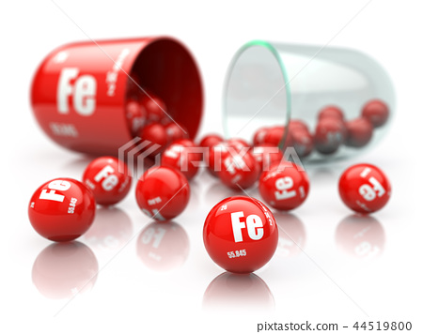
Hematinics
Zat atau nutrient yang dibutuhkan dalam pembentukan sel darah (hematopoesis) dan digunakan sebagai terapi anemia
Jenis:
Zat Besi (Iron)
Vitamin B12 (Cyanocobalamin)
Asam Folat
Erythropoietin

Slide 7
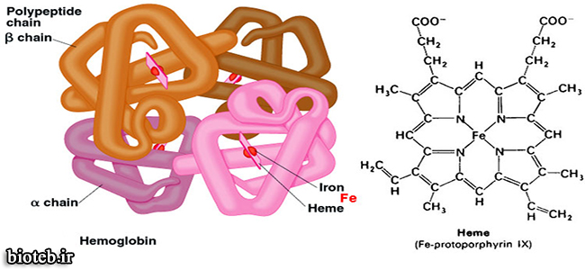
Zat Besi (Iron)
Zat besi sangat penting dalam produksi Hemoglobin
Hemoglobin terdiri dari Fe (zat besi), protoporfirin, dan globin (1/3 berat Hb terdiri dari Fe)

Slide 8
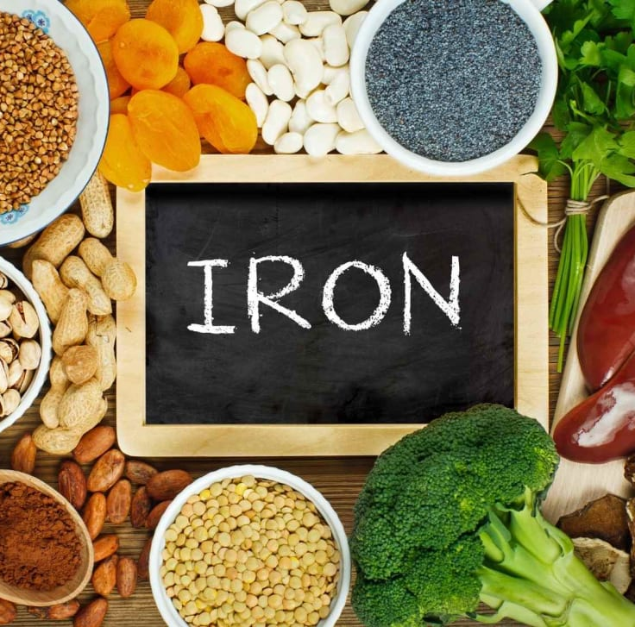
Kebutuhan harian
Laki-laki 0.5-1 mg
Wanita 1-2 mg
Hamil dan menyusui
3-5 mg
Sumber diet
Ikan, ayam, bayam, hati, kuning telur, danging
Buah kering, gandum, kacang, apel, pisang

Slide 9
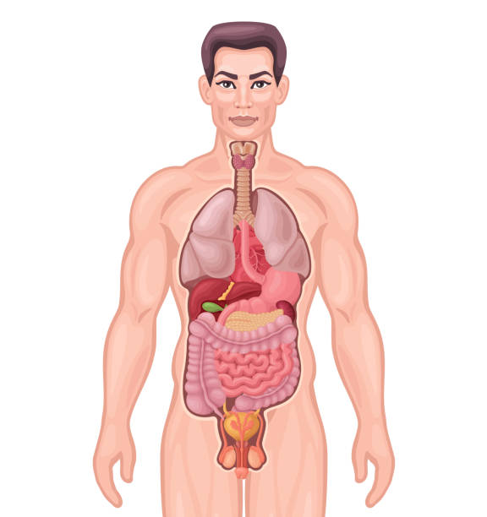
Farmakokinetik Zat Besi
Rerata konsumsi harian zat besi adalah 10-20 mg
Hanya 10% dari zat besi yang akan terabsorbsi di duodenum dan jejunum
Bentuk Inorganic ferrous iron (Fe2+) akan diabsorbsi lebih baik dari bentuk ferric iron (Fe3+).
Ekskresi: Rerata 0,5-1 mg zat besi akan diekskresikan setiap hari. Pada wanita: meningkat ekskresinya saat menstruasi

Slide 10
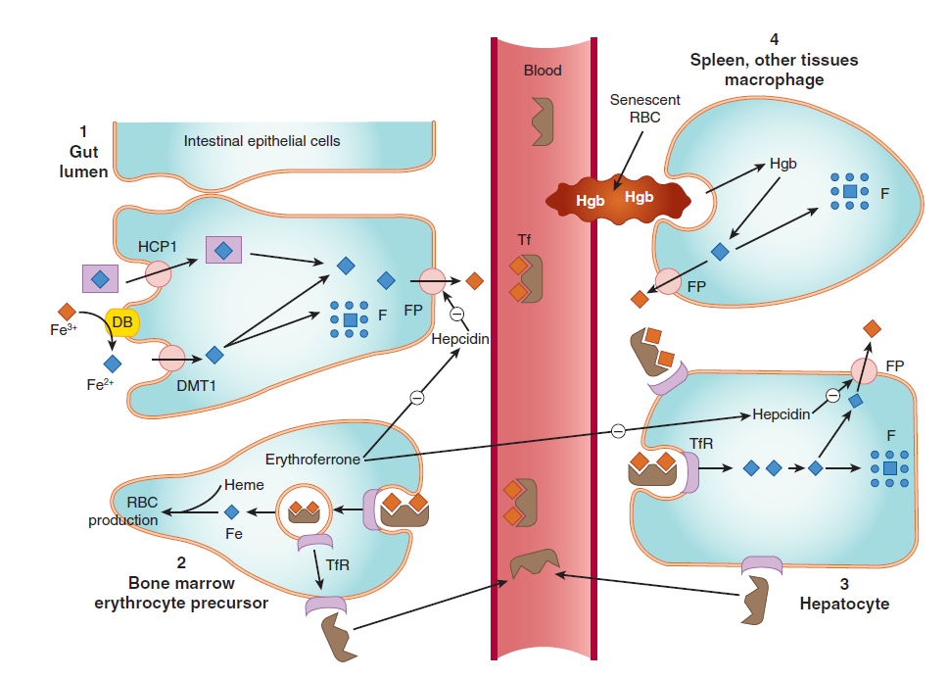
DMT1: divalent metal transporter 1; HCP1:heme iron via the heme carrier protein 1; FP: ferroportin; F:ferritin; TF:transferrin; Hgb:hemoglobin; RBC:red blood cells; TfR:transferrin receptors

Slide 11
Interaksi Zat Besi dgn Zat Lain
Meningkatkan Absorbsi
Ascorbic acid
Amino acids
Meat (asam amino cystein)
Increased gastric
Acidity
Menurunkan absorbsi
Antacids
Phosphates
Phytates (jagung, protein kedelai, susu coklat dan kacang- kacangan)
Tetracyclines
Makanan dalam lambung
Tanin (teh, kopi)
Oksalat (selada, kol, kembang kol, buncis dan kacang hijau)

Slide 12
Bentuk Sediaan Zat Besi (Iron)
Oral:
fero sulfat
fero glukonat
fero fumarat
Parenteral:
Iron Sucrose (Venofer) & Ferric carboxymaltose (Ferinject) ----- iv
Iron (III) hydroxide dextran (Cosmofer) ---- iv dan im
Pemberiannya tidak disarankan secara bersamaan → pemberian oral 5 hari setelahnya

Slide 13
Efek samping pemberian parenteral
Keluhan Lokal:
Nyeri pada bekas suntikkan
Pigmentasi kulit
Abses pada lokasi injeksi
Keluhan Sistemik:
Deman
Nyeri kepala
Mual muntah
Nyeri sendi
Pembesaran limfonodi
Palpitasi
Sulit bernapas
Reaksi anafilatik

Slide 14
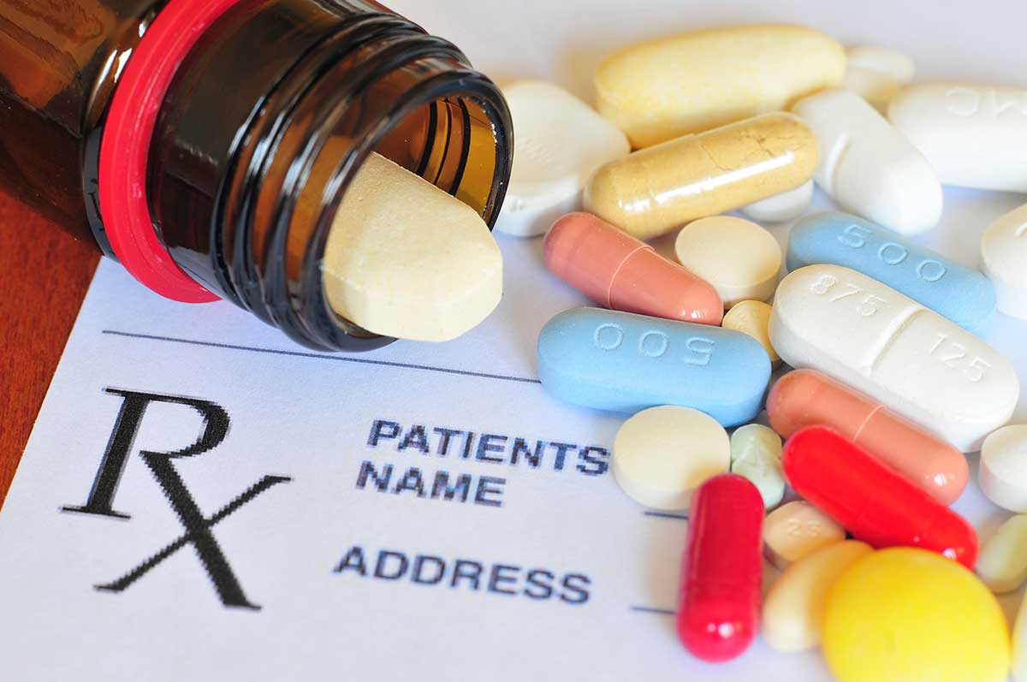
Intoksikasi Iron
Manifestasi:
Mual
Nyeri abdomen
Hematemesis
Diare berdarah
Shock
Pusing
Sianosis
Asidosis
Dehidrasi
Kolaps kardiovascular
Koma

Slide 15
Tatalaksana Intoksikasi Akut Zat Besi
Whole bowel irrigation
Desferrioxamine (Deferoxamine)
► orally --- for unabsorbed iron
► Parenteral ( i.m. , i.v. ) --- for iron absorbed
Desferrioxamine + ferric iron → Ferrioxamine
--- excreted in urine and bile.

Slide 16
Efek Toksik Zat Besi (Kronik)
Hemokromatosis
Penyakit yang timbul karena metabolisme zat besi yang abnormal. → disebut dengan "iron overload" / kelebihan besi atau "iron storage overload"/penyimpanan besi berlebihan
Menyebabkan kerusakan jaringan → sirosis hepatis
Hemosiderosis
adalah deposito zat besi dalam jaringan lokal yang tidak menyebabkan kerusakan jaringan
Notes:
Seseorang yang menderita Hemokromatosis mengabsorpsi zat besi yang berlebihan. hemokromatosis sangat jarang tetapi penyebab tersering adalah karena genetik sedangkan kemungkinan Iainnya bisa disebabkan karena : makan pil yang mengandung zat besi dalam jumlah banyak atau suplemen, dan transfusi darah

Slide 17
Tatalaksana Intoksikasi Kronik Zat Besi
Intermittent Venesection (Phlebotomy)----
jika tanpa anemia
Chelation (Desferrioxamine) ----
untuk transfusion overload

Slide 18
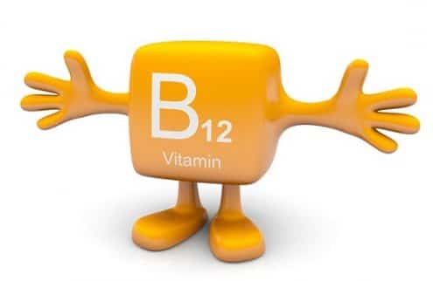
Vitamin B₁₂ (Cyanocobalamin)
Coenzyme; Fungsi metabolik:
Sintesis protein
Replikasi sel
Hematopoiesis (RBC maturation)
Metabolisme karbohidrat

Slide 19
Vitamin B₁₂ (Cyanocobalamin)
Sumber diet:
Hati, ikan, kuning telur, daging, keju
Kebutuhan harian
• Dewasa 1-3 μg
• Hamil dan menyusui 3-5 μg

Slide 20
Sediaan Vitamin B₁₂
Cyanocobalamin
Injeksi 100 μg/ml secara IM atau deep SC
Bisa menyebabkan reaksi hipersensitivitas
Hydroxocobalamin
Injeksi 100, 500, 1000 μg/ml
Memiliki efek jangka panjang, tetapi bisa mengaktivasi antibodi anti-cobalamin
Hydroxycobalamin --- lebih baik dikarenakan ikatan dengan proteinnya lebih kuat sehingga lebih lama dalam sirkulasi
Sediaan multivitamin – Oral

Slide 21
Farmakokinetik Vit B12
Absorption:
Intrinsic factor (IF) --- glycoprotein, disekresi oleh sel parietal mukosa gaster
IF-Vit.B₁₂ Complex --- diabsorbsi secara transport aktif di distal ileum
Bioavailability: 6.1%
Distribusi
Didistribusikan ke liver, sumsum tulang dan jaringan lainnya
Terikat oleh glycoprotein transcobalamin II di plasma untuk didistribusikan ke jaringan yang membutuhkan
Disimpan di hepatocytes

Slide 22
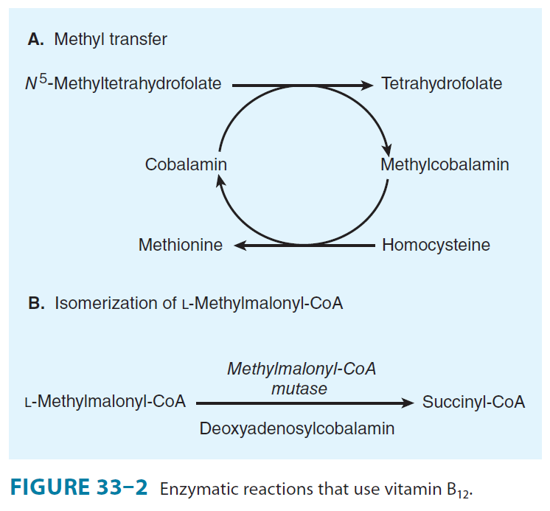
Notes:
elevated serum homocysteine increases the risk of atherosclerotic cardiovascular disease.
abnormal accumulation of methylmalonyl-CoA causes the neurologic manifestations

Slide 23
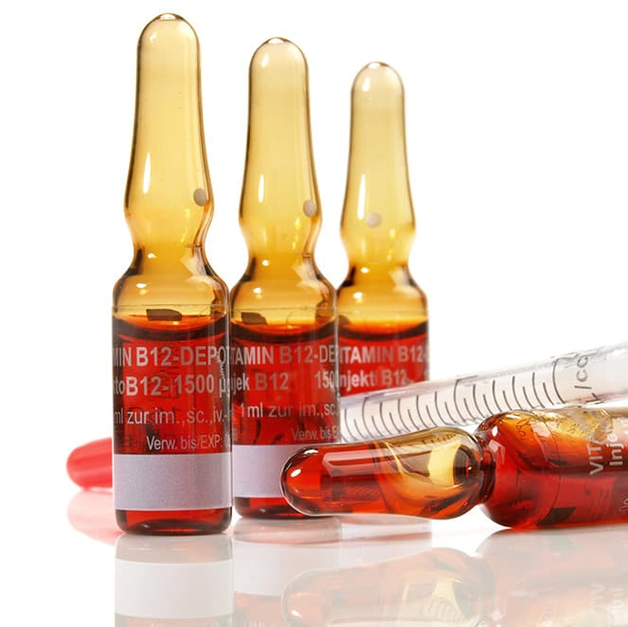
Indikasi Pemberian Vit B12
Anemi megaloblastik (MCV > 120 fL)
Penyakit GI
gastrectomi partial/total
sindroma malabsorpsi,
inflamasi usus,
reseksi usus
Atrofi lambung → def. faktor intrinsik + HCl
Gangguan neurologis (neuropati)
Pemberian Hydroxycobalamin pada:
Tobacco Amblyopia → Cyanide toxicity

Slide 24
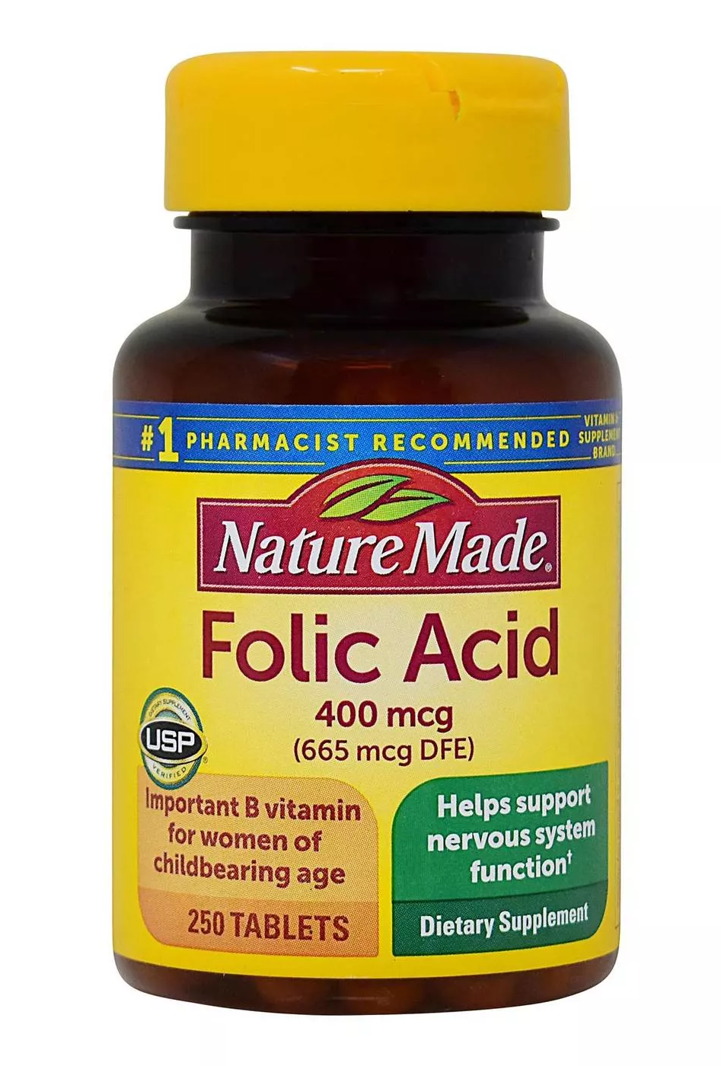
ASAM FOLAT (PTEROYLGLUTAMIC ACID; VITAMIN B₉)
Bentuknya Inaktif
► Bentuk aktifnya---- tetrahydrofolic acid
Fungsi:
Sintesis DNA
Sintesis asam amino : purines, pyrimidines
Pembelahan sel
Sumber diet:
Telur, sayuran hijau, hati, susu, jamur
Kebutuhan harian:
Dewasa 50-100 μg
Hamil dan menyusui 200-400 μg

Slide 25
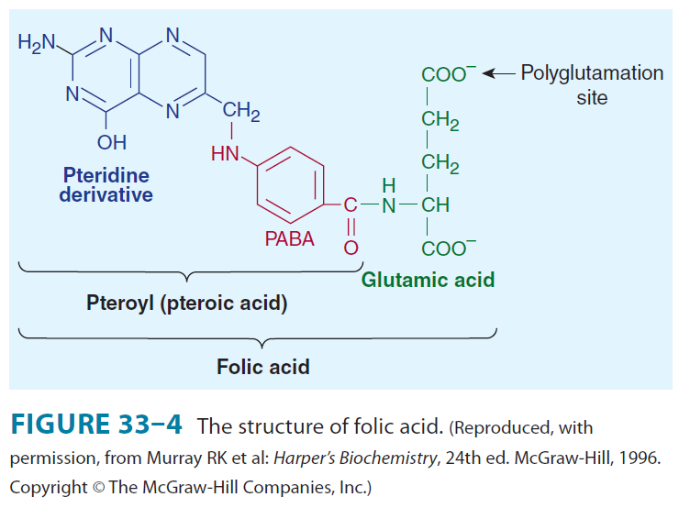
ASAM FOLAT
Tubuh manusia tidak dapat mensintesis struktur folat sehingga membutuhkan asupan dari makanan.
Sifatnya termolabil dan larut dalam air
Notes:
Molekul asam folat terdiri dari tiga gugus yaitu pteridin, suatu cincin yang
mengandung atom nitrogen, cincin psoriasis aminobenzoic
acid (PABA) dan asam glutamat.
Tubuh manusia tidak dapat mensintesis struktur folat
sehingga membutuhkan asupan dari makanan.1,2
Walaupun banyak bahan makanan yang mengandung
folat, tetapi karena sifatnya termolabil dan larut dalam
air, sering kali folat dari bahan-bahan makanan
tersebut rusak karena proses memasak.

Slide 26
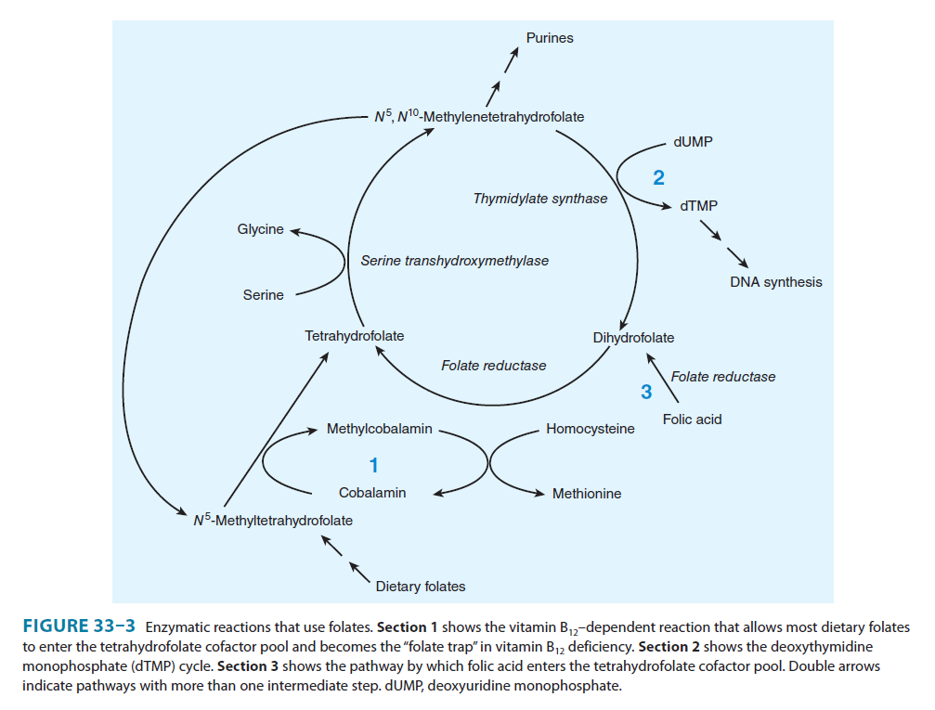

Slide 27
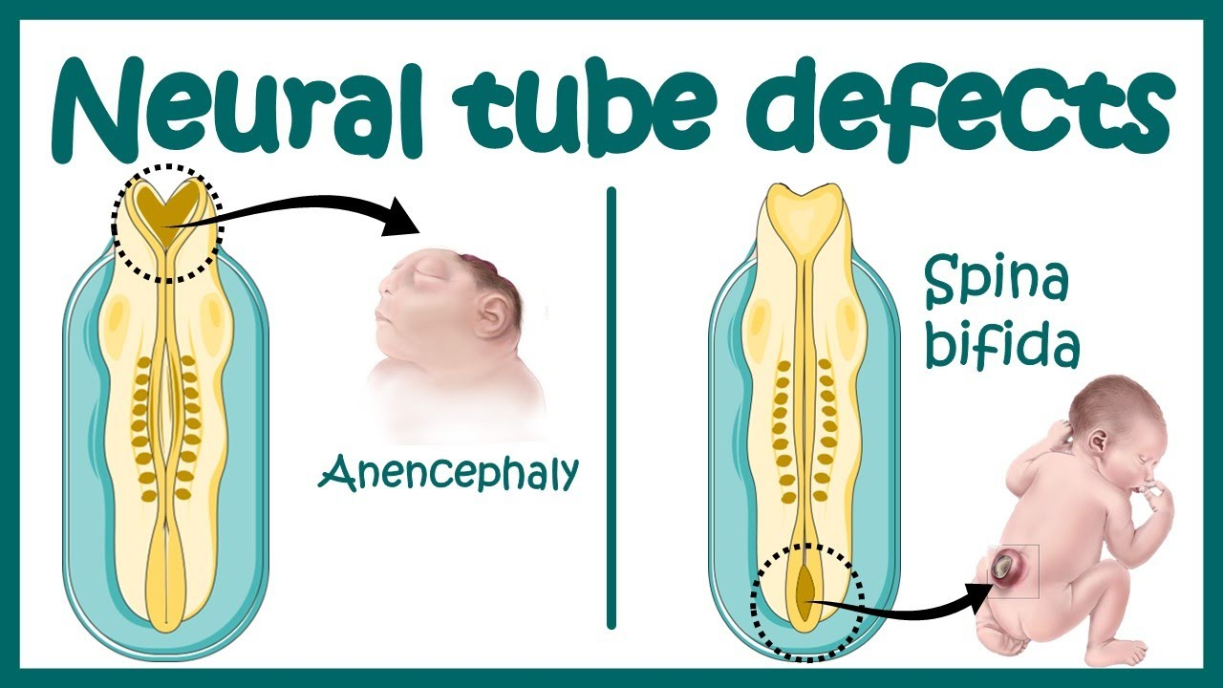
Kekurangan Asam Folat
Defisiensi asam folat jika kadar asam folat serum < 3 ng/ml dan folat entrosit < 130 ng/ml
Mengakibatkan:
Ganguan proses mitosis → erythroid tissues → Anemia
Congenital malformations --- neural tube defects ( e.g., spina bifida)
Hiperhomosisteinemia → Vascular disease
Notes:
Defisiensi asam folat juga
mengakibatkan peningkatan homosistenin plasma (hiperhomosisteinemia) yang dianggap
sebagai salah satu faktor risiko penyakit kardiovaskular berupa aterosklerosis.

Slide 28
Indikasi Terapi Asam Folat
Defisiensi nutrisi (orang tua)
Kehamilan dan laktasi
Penurunan sel darah merah--- anemia hemolitik
Prematuritas
Sindrom malabsorpsi
Defisiensi as. Folat ~ kanker, leukemia, kelainan mieloproliferatif, peny kronis yg melemahkan tubuh; pasien dialisis ginjal.
Pasien dgn terapi Methotrexat, trimetoprim, pyrimetamin → menghambat dyhidrofolat reductase → def. kofaktor as. folat → anemia megaloblastik.

Slide 29
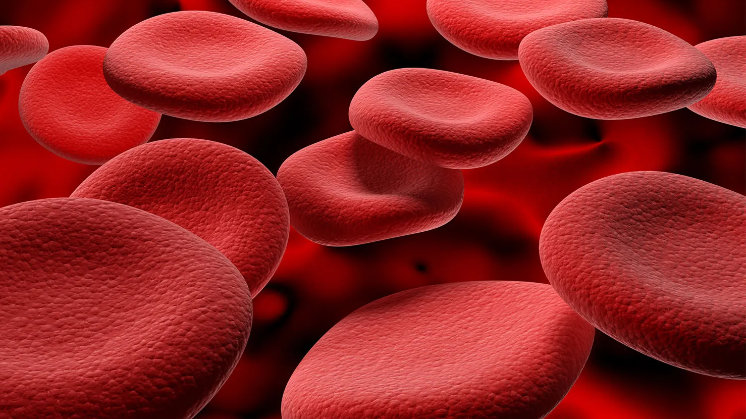
Hematopoietic Growth Factors

Slide 30
Hematopoietic growth factors
Merupakan hormon yang meregulasi eritropoiesis
Jenisnya:
Erythropoietin
Myeloid growth factors
GM-CSF (Granulocyte Macrophage Colony Stimulating Factor)
G-CSF (Granulocyte colony stimulating factor)
M-CSF (Monocyte colony stimulating factor)
Megakaryocyte growth factors
Thrombopoietin
Interleukin-II

Slide 32
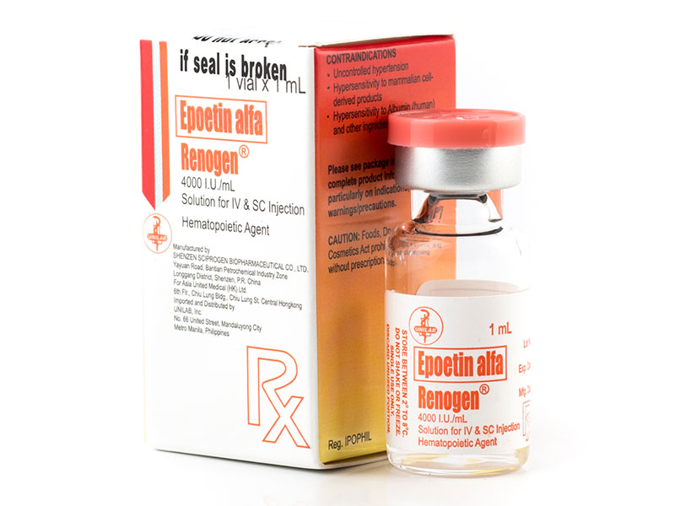
ERYTHROPOIETIN (EPOTEIN)
►Hormon glycoprotein
►Diproduksi oleh:
90% --- sel peritubular ginjal
sisanya --- liver dan jaringan lain
► Distimulasi oleh adanya hypoxia
► Berfungsi menstimulasi produksi reticulocyte
► Produk sintesisnya berasal dari teknologi recombinant DNA

Slide 34
Farmakokinetik Erytropoetin
►Rute pemberian--- S.C. or I.V.
►Plasma t_{1/2} ---- 4 - 13 jam pada pasien GGK.
►Tidak diekskresikan dengan dialisis
►Sediaan:
Epoetin
• Diberikan 2x seminggu 25-100 units/kg secara IV/SC
Darbepoetin
• Diberikan sekalo seminggu atau satu kali setiap 2-4 minggu.
• Dosis 0.45 mcg/kg secara IV/SC

Slide 35
Kontraindikasi
Defisiensi asam folat, Vitamin B12, atau besi.
Pasien perdarahan atau hemolisis.
Keganasan hematologi
Fibrosis sumsum tulang belakang.
Resisten eritropoietin dikarenakan neutralisasi antibody.
Anemia dikarenakan pengobatan kanker jika mempunyai hipertensi yang tidak terkontrol

Slide 36
Adverse Effects
Transient influenza-like symptoms ------chills & myalgias
Transient increases in platelet count
Hyperkalemia
Skin rashes
Pure red cell aplasia --- discontinue the drug
Antibodies to epoetins
Usually due to excessive increase in hematocrit
increase blood pressure
Haedache
Hypertensive crises with encephalopathy-like sympthom
Clotting in dialyser

Slide 37
Precautions
Monitor
Hipertensi harus terkontrol
Kejang
Thrombocytosis
Penyakit jantung iskemik
Tekanan darah
Serum potassium
Jumlah platelet
Hematocrit

Slide 38
Myeloid growth factors
Farmakodinamik
Myeloid growth factors (MGF) terikat pada spesifik reseptor pada sel progenitor myeloid → stimulasi proliferation & differentiation neutrophils dan monocytes
Indikasi
Transplantasi sumsum tulang
Pendamping kemoterapi kanker
Anemia aplastik
Neutropenia kongenital
Myelodysplasia
Pasien AIDS dengan neutropenia

Slide 39
Megakaryocyte Growth Factors
1. Thrombopoietin
Meningkatkan produksi platelets
Indikasi
• Thrombocytopenia akibat kemoterapi kanker.
• Drug-induced thrombocytopenia
• Transplantasi sumsum tulang
2. Interleukin-II
Meningkatkan maturasi megakaryocyte
Diberikan setiap hari secara injeksi subkutan hingga jumlah platelet >10000/μl.

Slide 40
Megakaryocyte Growth Factors
Efek samping
• Retensi cairan dan gejala cardiovaskular
• Reaksi ditempat injection
• Paraesthesia
• Pandangan kabur
Indikasi
• Thrombocytopenia

Slide 41
Terimakasih

